Slide 1
Das Jahr 1933
und die Schicksale
von vier Lehrern
an der Oberrealschule
in Meerane

Slide 2
Stadt Meerane 1933
Politische Prägung:
August Bebel Reichstagsabgeordneter der SPD
im Wahlkreis Meerane-Glauchau
1933: 24.900 Einwohner
Oberbürgermeister 1915 bis 1941
Dr. Paul Rüdiger
Schulen:
3 Volksschulen (Georgenschule 25 Klassen, Lindenschule 28, Tännichtschule 24);
insgesamt 2369 Schüler

Slide 3
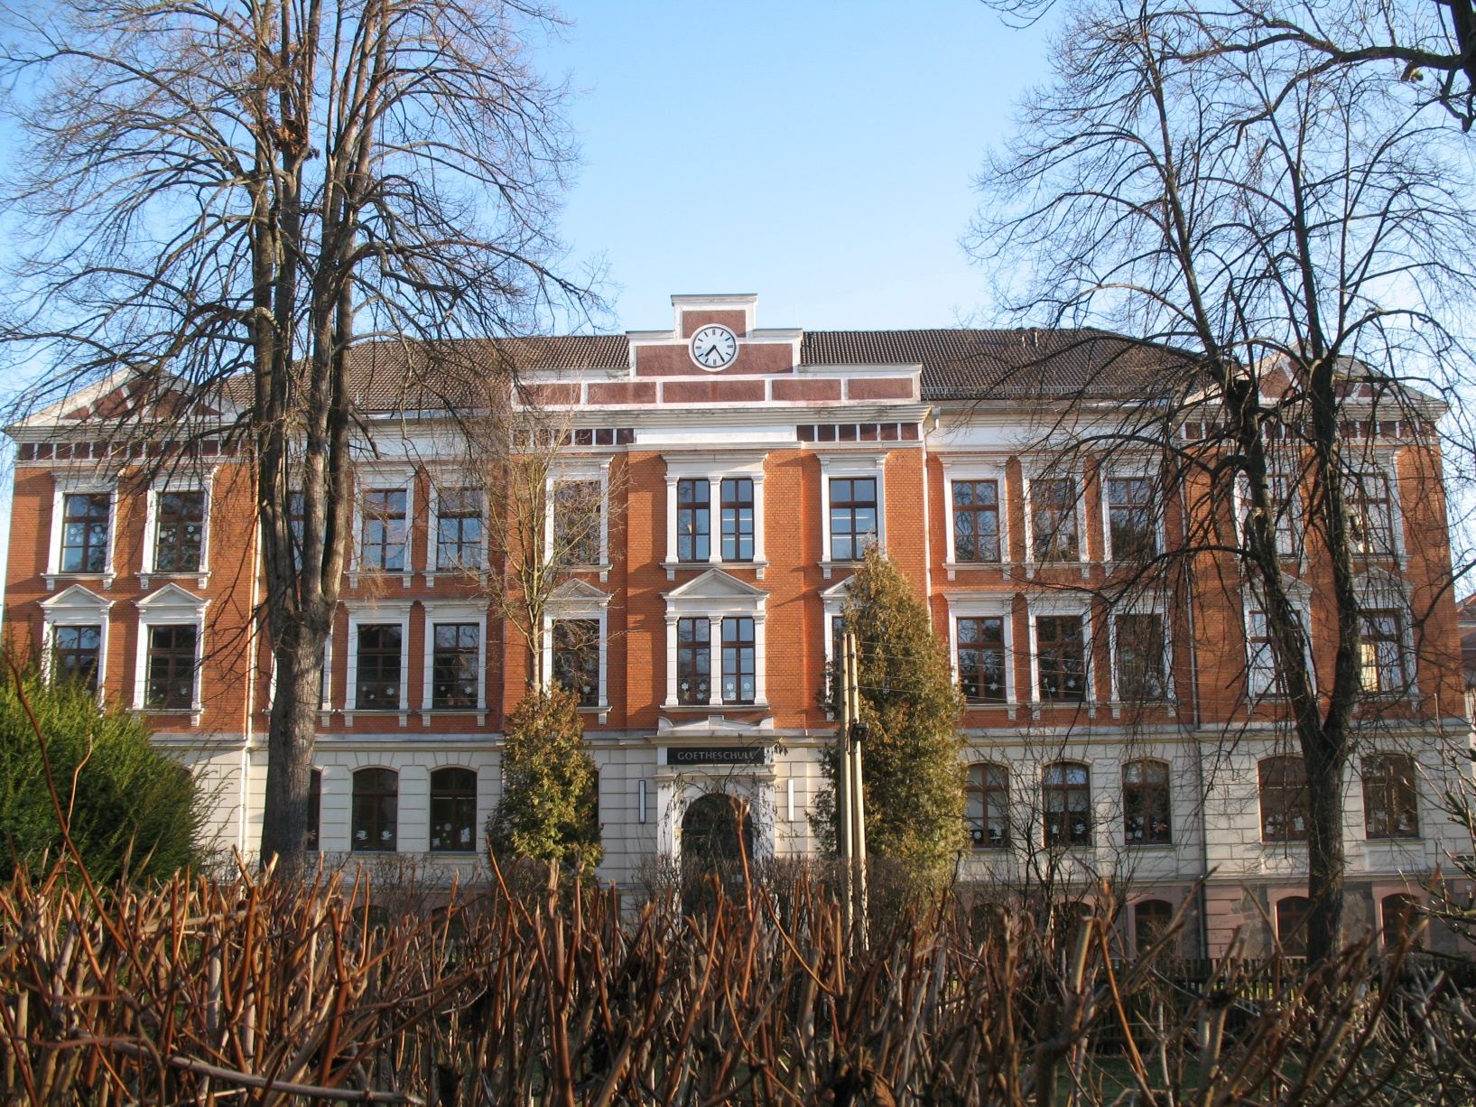
Oberrealschule Meerane
(später Goethe-Oberschule)

Slide 4
Oberrealschule Meerane
Gründung als Realschule II. Ordnung Ostern 1875
Seit Ostern 1884 lateinlose Realschule mit Progymnasium
1908 bis 1911 Ausbau zur Oberrealschule
Seit 1911 auch Aufnahme von Schülerinnen
Von 1911 bis 1930 bestanden 274 Oberreal-schüler die Reifeprüfung, darunter 11 Mädchen

Slide 5
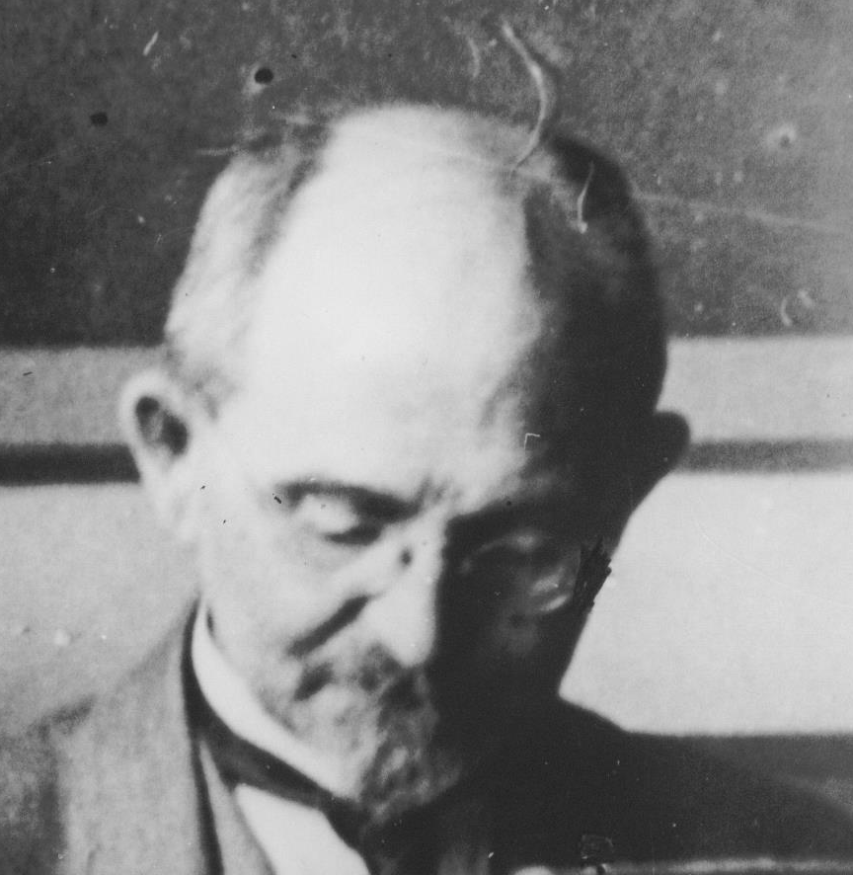
Prof. Dr. August Oskar Philipp,
geb. 29.8.1872 gest. 30.12.1942
Studiendirektor, Oberstudienrat, Konrektor

Slide 6
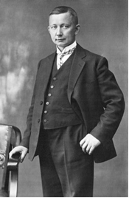
Karl Emil Willibald Krause
geb. 3.10.1884 gest. 2.1.1979
ständiger Lehrer ab 1.1.1913 (Naturwissenschaften); Studienrat

Slide 7
Die Lehrer Prof. Dr. Oskar Philipp und Willibald Krause hatten für das Stadtjubiläum im Jahr 1930 gemeinsam das „Heimatbuch der Stadt Meerane“ geschrieben und schätzten einander.
Im Nachlass von Willibald Krause wurden nun überraschenderweise Fotos von zwei weiteren Lehrerkollegen gefunden:
Erich Kuske und Karl Klee.
Erst aus neueren Aktenfunden wird deutlich, welche Beziehung zu Ihnen bestand.

Slide 8
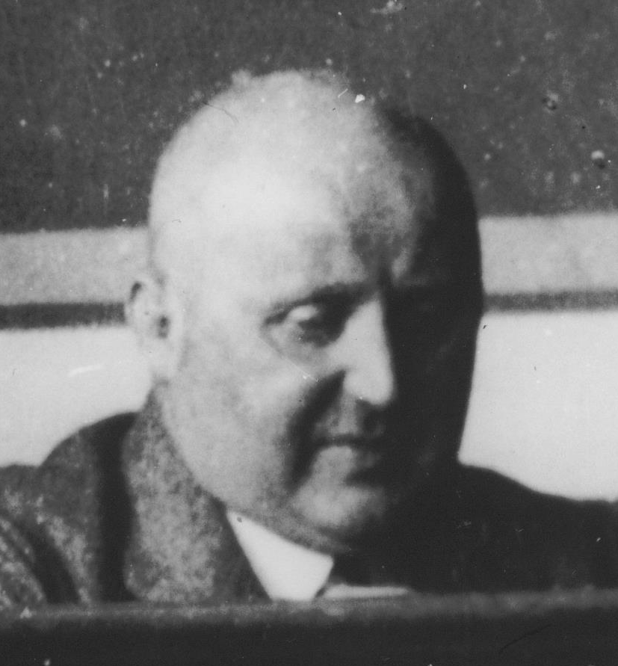
Erich Bernhard Kuske,
geb. am 1. Januar 1882
Lehrbefähigungen erworben:
Philosophische Propädeutik, Deutsch I,
Geschichte I, Erdkunde II
ab 19.3.1910 ständiger wissenschaftlicher
Lehrer an der Oberrealschule in Meerane,
1933 Studienrat

Slide 9
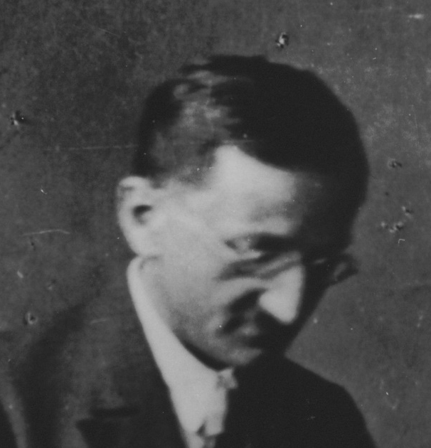
Karl Julius Rudolf Klee,
geb. 3.12.1887 in Meerane
Lehrbefähigungen erworben:
Philosophische Propädeutik, reine Mathematik I
(für die erste Stufe), Physik I, Chemie I
seit 1.4.1920 Studienrat an der Oberrealschule
in Meerane

Slide 10
Quelle:
Aktenheft
des Stadtrates zu Meerane /Sachsen)
- als Oberrealschulkommission –
I b / 45
Beurlaubung und Einleitung des Dienststrafverfahrens gegen den Studienrat an der Oberrealschule
Erich Bernhard Kuske
mit dem Ziele der Entlassung …
Ergangen im Jahre 1933

Slide 11
„Machtergreifung“:
Die Nationalsozialisten feierten am 30. Januar 1933 den Tag der nationalen Erhebung als Beginn ihrer Machtübernahme. An diesem Tag wurde Adolf Hitler von Reichspräsident Paul von Hindenburg als Reichskanzler vereidigt und mit der Bildung einer Koalitionsregierung des Nationalen Zusammenschlusses, in der die Nationalsozialisten in der Minderzahl waren, beauftragt.
(„demokratischer“ Akt!)

Slide 12
Das weitaus bekannteste Ermächtigungsgesetz ist das Gesetz zur Behebung der Not von Volk und Reich. Am 23. März 1933 wurde darüber heftig debattiert, bis es am darauffolgenden Tag, dem 24. März 1933, verkündet werden konnte.
(„demokratisch“ beschlossen!)

Slide 13
Der Begriff „Gleichschaltung“ wurde 1933 durch den Reichsjustizminister Franz Gürtner geprägt und verwendet.
Als Datum der erstmaligen offiziellen Verwendung kann der 31. März 1933 gesehen werden. An diesem Tag trat das Erste Gleichschaltungsgesetz (Vorläufiges Gesetz zur Gleichschaltung der Länder mit dem Reich) in Kraft, mit dem die deutschen Länder ihre politische Souveränität verloren. Mit diesem Gesetz wurde der Begriff zu einem Synonym für die Maßnahmen der nationalsozialistischen Führung gegen Opposition, andere Parteien, Vereine usw. Gleichschaltung bezeichnet somit nicht nur die administrativen Maßnahmen, sondern steht auch für den damit verbundenen Terror.

Slide 14
Das Gesetz zur Wiederherstellung des Berufsbeamtentums wurde am 7. April 1933 erlassen und erlaubte es den nationalsozialisti-schen Machthabern, jüdische und politisch missliebige Beamte aus dem Dienst zu entfernen. Zwecke des unter Federführung von Wilhelm Frick veröffentlichten Gesetzes waren die Verwirklichung der rassenpolitischen Ziele der NSDAP und die Gleichschaltung des öffentlichen Dienstes.

Slide 15
Erste Verordnung zur Durchführung des Gesetzes zur Wiederherstellung des Berufsbeamtentums
Vom 11. April 1933.
Auf Grund des § 17 des Gesetzes zur Wiederherstellung des Berufsbeamtentums vom 7. April 1933 (Reichsgesetzbl. I S. 175) wird verordnet was folgt:
Zu § 2 1.
Ungeeignet sind alle Beamte, die der kommunistischen Partei oder kommunistischen Hilfs- oder Ersatzorganisationen angehören. Sie sind daher zu entlassen.
Zu § 4 3.
(1) Bei der Prüfung, ob die Voraussetzungen des § 4 Satz 1 gegeben sind, ist die gesamte politische Betätigung des Beamten, insbesondere seit dem 9. November 1918, in Betracht zu ziehen.
(2) Jeder Beamte ist verpflichtet, der obersten Reichs- oder Landesbehörde (§ 7) auf Verlangen Auskunft darüber zu geben, welchen politischen Parteien er bisher angehört hat. Als politische Parteien im Sinne dieser Bestimmung gelten auch das Reichsbanner Schwarz-Rot-Gold, der Republikanische Richterbund und die Liga für Menschenrechte.

Slide 16
Das Land Sachsen
handelt schon
einen Monat früher
als das „Reich“!

Slide 17
Nationalsozialistische Deutsche Arbeiterpartei
Gauleitung Sachsen
Meerane, den 16. März 1933
Eing. 20.3.33 Dr. R.
An den Herrn Ersten Bürgermeister, Meerane Sachsen
(Stadtrat und Bürgermeister sind die örtliche Schulbehörde, Anstellungsträger der Lehrer an der Oberrealschule)
Nationalsozialistische Deutsche Arbeiterpartei Gauleitung Sachsen
Meerane, den 16. März 1933
Eing. 20.3.33 Dr. R.
An den Herrn Ersten Bürgermeister, Meerane Sachsen
Sehr geehrter Her Bürgermeister!
Auf Grund der Anordnung des Beauftragten des Reichskommissars für das Volksbildungsministerium ersuchen wir Sie, vorläufig folgende Lehrer zu beurlauben und das förmliche Dienststrafverfahren auf Dienstentlassung einzuleiten.
Oberrealschule: Herrn Stud.Rat Kuske, Herrn Stud.Rat Klee. Sie sind durch die Herren Stud.Ass. Bernstein und Stud.Ref. Lindner zu ersetzen. …
Außerdem bitten wir die Anordnungen in § 3 obiger Verfügung des beiliegenden Zeitungsausschnittes sofort überall durchzuführen. …
Nationalsozialistische Deutsche Arbeiterpartei
Ortsgruppe Meerane Sa.
Lehrbach
Ortsgruppenleiter

Slide 18
(Zeitungsausschnitt)
Dienstverbot gegen kommunistische Lehrer und Beamte in Sachsen
Dresden, 18. März (1933)
Der Reichkommissar für das Land Sachsen erlässt folgende Verordnung:
1. Allen Beamten und Lehrern, die der Kommunisti-schen Partei (Kommunistische Partei Deutschlands, KPD. = Opposition) angehören, wird mit sofortiger Wirkung die Ausübung ihres Dienstes untersagt. Gegen die Beamten und Lehrer ist mit größter Beschleunigung das förmliche Dienststrafverfahren auf Dienstentlas-sung einzuleiten …

Slide 19
Ministerium für Volksbildung; D: 13 Allg.
Dresden-N.6, den 17. März 1933
Ministerium für Volksbildung
D: 13 Allg.
Dresden-N.6, den 17. März 1933
In den Fällen, in denen ständige Volks- und Berufsschullehrkräfte nach ihrer bisherigen Einstellung durch den Vorwurf belastet sind, in ihrer Unterrichts und Erziehungsarbeit den Absichten der christlichen und vaterländischen Erziehung entgegengewirkt zu haben, haben die Bezirksschulämter, soweit nicht diesen Lehrern bereits durch die Verordnung des Reichskommissars für das Land Sachsen vom 11. März 1933 (Verw. Bl. S. 151) die Ausübung ihres Dienstes untersagt ist, umgehend zu prüfen, ob die Voraussetzungen der vorläufigen Amtsenthebung nach § 1 unter d. Satz 2 des Dienststrafgesetzes für Lehrer vom 1.7.1918 (CVBl. S. 236) erfüllt sind, und gegebenenfalls die vorläufige Amtsenthebung auszusprechen. Vorher sind diese Lehrer zu hören; nötigenfalls sind andere Erörterungen anzustellen. Wo die Bezirksschulämter die gesetzlichen Voraussetzungen für diese mit Einbehaltung der Hälfte der Dienstbezüge verbundenen vorläufige Amtsenthebung nicht als erfüllt ansehen, haben sie dem Ministerium unverzüglich darüber zu berichten, ob es geboten erscheint, dass das Ministerium sie unter Belassung des vollen Gehalts vom Dienst fernhält …

Slide 20
Meerane, Sachsen, den 18. März 1933
An das Volksbildungsministerium z.H. des Herrn Beauftragten des Herrn Reichkommissars in Dresden …
… i.A. einer Anzahl bestens Gesinnter
A. Müller
Meerane, Sachsen, den 18. März 1933
An das Volksbildungsministerium z.H. des Herrn Beauftragten des Herrn Reichkommissars in Dresden
Zu der Verordnung des Herrn Reichskommissars bzl. der Dienstenthebung marxistisch gesinnter Lehrer und Beamten hält es eine Anzahl bürgerlich gesinnter Einwohner für ihre Pflicht, das hohe Ministerium auf folgende Vorgänge in Meerane hinzuweisen.
Von der hiesigen Volksschullehrerschaft gehörte wohl bis zu 75% der sozialdemokratischen Partei an. …
An der hiesigen Oberrealschule amtiert der Studienrat Kuske, der der SPD seit Jahren angehört und sogar aus der Landeskirche ausgetreten ist. Dieser Herr hat keinen Freund im Kollegium. Schüler, die oder deren Eltern andersdenkend (politisch) sind, behandelt er verächtlich und bereitet ihnen Schwierigkeiten. Es ist besonders beschämend für einen Akademiker! Als neulich die schwarz-weiß-rote und die Hakenkreuzfahne auf dem Gelände der Oberrealschule gehisst wurden, waren alle Lehrer zugegen, nur Kuske und Klee (auch SPDer) blieben dem Akte fern.
Es dürfte angebracht sein, auch unter der hiesigen Lehrerschaft einmal Umschau zu halten und mit dem eisernen Besen zu fegen. Bedauerlich wäre es, wenn an solchen Klementen (Elementen?) spurlos vorübergegangen würde, die doch die Jugend vergiftet haben und noch vergiften werden …
Wenn eine Amtsenthebung nicht erfolgen kann, eine zwangsweise Versetzung solcher Gesinnungslumpen wäre aber wohl am Platze.
Ehrerbietigst
i.A. einer Anzahl bestens Gesinnter
A. Müller

Slide 21
Nationalsozialistische Deutsche Arbeiterpartei
O.G.L: Meerane, 22.3.33
Herrn 1. Bürgermeister Dr. Rüdiger, Meerane
Beigefaltet überreichen wir Ihnen die Unterlagen zur Begründung der von uns geforderten Maßnahmen auf Grund unseres Schreibens vom 16.ds.Mts..
Wir ersuchen Sie nochmals, diese Maßnahmen sofort durchzuführen.
Mit deutschem Gruß
Lehrbach
Ortsgruppenleiter

Slide 22
(6 Seiten Text als Begründung zum „Antrag“ der NSDAP vom 22.3.33:)
… Kuske war vor dem Kriege ein „Hurrapatriot“ im wahrsten Sinne des Wortes. Den Weltkrieg aber schon verlebte er, obwohl er gerade in den besten Jahren war, als Zivilist in der Heimat. Er war also kein Soldat. Bei der Novemberrevolution 1918 steuerte er sofort, u.z. mit vollen Segeln ins marxistische Fahrwasser, in den er sich bis heute „rühmlichst“ betätigte. Dieses Umschwenken in seiner Gesinnung brachte er in seinem Unterricht unzweideutig zum Ausdruck. Seine pazifistische-marxistische Gesinnung zwang er in seinem Unterricht den Schülern auf und vergiftete dadurch das nationale Denken und Fühlen. ….
Besonders vernichtend klingt noch heute sein Urteil über Adolf Hitler und den Nationalsozialismus …
Besonders belastend und für seine marxistische Einstellung beweisend ist die Tatsache, dass Kuske seit Jahren aus der Kirche ausgetreten ist. Dieses antikirchliche und auch antichristliche Benehmen hat auch seine verderbliche Wirkung auf die Schülerschaft ausüben müssen, die er unterrichtete. Eine solche Einstellung eines Fachvertreters für den Deutsch- und Geschichtsunterricht an einer höheren Deutschen Schule ist ganz naturgemäß für das christliche Erziehungsprinzip außerordentlich schädigend. …
dass Kuske immer ein Verachter Adolf Hitlers und des Nationalsozialismus gewesen ist …
Wenn Kuske vielleicht seine formelle Zugehörigkeit zur KPD und SPD bestreiten sollte, dann sprechen doch seine Reden und Taten einzig und allein nur dafür, dass sich Kuske in den letzten 14 Jahren in seinem Lehramt hervorragend marxistisch betätigte und dadurch als gefährlicher Schädling einer christlichen nationalen Erziehung und Lehre zu betrachten ist. …

Slide 23
(6 Seiten Text als Begründung zum „Antrag“ der NSDAP vom 22.3.33:)
Rudolf Klee stand und steht ebenfalls auf rein marxistischer Grundlage. Seine Anschauungen und seine Gesinnung neigen sogar dem Kommunismus zu. Er unterscheidet sich von Kuske nur dadurch, dass er seine Gesinnung mehr im Stillen trägt, nicht so aktiv hervortrat …
So erklärte er Schülerinnen gegenüber … kürzlich noch: „Er habe noch nie eine so geistlose Rede gehört, wie die Rede des Reichskanzlers Adolf Hitler im Sportpalast.“ …
Bei der 50 Jahrfeier der Oberrealschule provozierte er die zum größten Teil nationale Teilnehmerschaft im Kommers dadurch, dass er demonstrativ beim Deutschlandlied sitzen blieb, während alle Anwesenden, Eltern, ehemalige Schüler u. Schüler stehend sangen …
Klee ist sonderbarerweise aus der Kirche nicht ausgetreten und wird allseitig darum als Edelkommunist bezeichnet. …

Slide 24
Eing. am 22. März 1933
- Stadtrat Meerane -
Polizeiwache, am 19. März 1933
Bei der hiesigen Polizei sind keine Beobachtungen gemacht worden, dass Lehrer an den hiesigen Schulen sich in kommunistischem Sinne betätigt haben bezw. einer kommunistischen Partei angehören. Es ist aber schon jahrelang das Gerücht in unserer Stadt im Umlauf und kann von Schülern und Schülereltern wiederholt gehört werden, dass besonders zwei an der Oberrealschule tätige Studienräte zu den marxistischen Aktionären hiesiger Stadt gehören. Genannt wurden die Studienräte Kuske und Klee. Früher wurde auch von einem Herrn Hennig viel gesprochen, sich in diesem Sinne betätigt zu haben. Wie bekannt ist, hat Herr Kuske seinen Kirchenaustritt vor vielen Jahren vollzogen. An nationalen Feiern hat er angeblich auch nicht mehr teilgenommen. Infolge Kuskes marxistischer Einstellung soll diesem von seinen Schülern auch nicht mehr die nötige Achtung entgegengebracht worden sein und soll es oft deswegen zu großen Auftritten gekommen sein. Gleiches wird von Herrn Studienrat Klee berichtet; dieser soll aber der Kirche noch nicht den Rücken gekehrt haben. Es wird diesem nachgesprochen, dass er gelegentlich einer Schulfeier beim Singen des Deutschlandliedes sich nicht von seinem Platze erhoben habe, während die Anwesenden stehend sangen. Diese Maßnahme soll ganz besonders auf die Schülerschaft herausfordernd gewirkt haben. …
Winkler
Polizeihauptwachtmeister
und k.Pol.Leiter
Eing. am 22. März 1933
- Stadtrat Meerane -
Polizeiwache, am 19. März 1933

Slide 25
Stadtrat Meerane
22. März 33
Herrn Studienrat Klee
in Meerane
Auf Veranlassung des Ortsgruppenleiters der Nationalsozialistischen Deutschen Arbeiterpartei, Ortsgruppe Meerane, werden Sie gemäß einer Anordnung des Beauftragten des Reichskommissars für das Volksbildungsministerium mit sofortiger Wirkung beurlaubt und veranlasst, sich bis auf weiteres jeder ferneren Ausübung Ihres Lehramtes zu enthalten ...
Der Stadtrat
DrR
Erster Bürgermeister
Stadtrat Meerane
22. März 33
Herrn Studienrat Klee
in Meerane

Slide 26
Stadtrat Meerane
22. März 33
An Herrn Konrektor Dr. Philipp in Meerane
Auf Veranlassung des Ortsgruppenleiters der Nationalsozialistischen Deutschen Arbeiter-Partei, Ortsgruppe Meerane, sind gemäß einer Anordnung des Beauftragten des Reichskommissars für das Volksbildungsministerium heute die Herren Studienräte Kuske und Klee mit sofortiger Wirkung beurlaubt und veranlasst worden, sich bis auf weiteres jeder ferneren Ausübung ihres Lehramts zu enthalten.
Die Herren Studienräte Kuske und Klee haben entsprechende Mitteilung von uns erhalten.
Wir ersuchen Sie, den von den Herren Studienräten Kuske und Klee erteilten Unterricht anderweitig zu regeln und hierbei die Herren Studienassessor Bernstein und Studienreferendar Lindner heranzuziehen.
Der Stadtrat
DrR
Erster Bürgermeister
Stadtrat Meerane
22. März 33
An Herrn Konrektor Dr. Philipp in Meerane

Slide 27
Dr. med. M. Wagner, prakt. Arzt
Meerane 28.3.33
Zeugnis:
Herr Konrektor Prof. Dr. Philipp steht seit Mitte Februar
d. J. in meiner Behandlung wegen Arteriosklerose und Neurasthenie mit Abmagerung, körperlicher und geistiger Erschöpfung, Herzklopfen und Schlaflosigkeit. Er bedarf dringend eines wenigstens vierwöchigen Urlaubs.
gez. Dr. Wagner

Slide 28
Prof. Dr. Philipp kehrte nicht wieder in den aktiven Schuldienst zurück - 5 Jahre vor seiner regulären Pensionierung

Slide 29
Sächsisches Ministerium für Volksbildung
Dresden-N.6, den 28. März 1933
Sächsisches Ministerium für Volksbildung
Dresden-N.6, den 28. März 1933
… Bevor das Ministerium Entschließung fasst, ob gegen die Studienräte Kuske und Klee das Dienststrafverfahren … einzuleiten ist … wolle der Stadtrat zu den von der Nationalsozialistischen Deutschen Arbeiterpartei, Ortsgruppe Meerane, gegen beide Studienräte erhobenen Anschuldigungen die Direktion der dortigen Oberrealschule eingehend hören … und hiernach die beiden Studienräte unter Vorbehalt des gesamten Erörterungsergebnisses vernehmen. …
Alsdann wolle der Stadtrat selbst zur Sache sich eingehend gutachterlich aussprechen und weiteren Bericht erstatten.
Mit der vorläufigen Fernhaltung der beiden Studienräte von der Unterrichtserteilung ist das Ministerium einverstanden. …

Slide 30
(Kuske, 7.4.33)
An das Ministerium für Volksbildung zu Dresden
… Obwohl mir bisher der Wortlaut der Anklage gegen mich unbekannt geblieben ist, mir nur mündlich einiges angedeutet wurde, möchte ich hierzu Folgendes erklären:
Ich habe mich politisch nie betätigt, ich habe nie einer politischen Partei angehört. …
Ich habe fortgesetzt die Schüler ermahnt, sich nicht von vorn-herein auf einen parteipolitischen Standpunkt festzulegen, sondern alle Parteiprogramme und -meinungen zu studieren und erst dann eine Entscheidung zu treffen. …
Den Vorwurf parteipolitischer oder gar marxistischer Einstellung lehne ich entschieden ab. …
bin ich seit dem 4. April (1933) wieder Mitglied der Kirche …

Slide 31
Oberrealschule
Meerane, den 8. April 1933
An den Stadtrat … Meerane
Zu den Anschuldigungen gegen Studienrat Klee bemerkt die unterzeichnete Direktion folgendes:
Bei der 50-Jahr-Feier der Oberrealschule (1925) ist Studienrat Klee meiner Erinnerung nach, als das Deutschlandlied die ersten Male gesungen wurde, aufgestanden, zuletzt aber sitzen geblieben. ….
Seinen Amtsgenossen und insbesondere mir als stellvertreten-dem Rektor hat er sich stets freundlich, gefällig und hilfsbereit gezeigt ….
Dr. Philipp
Konrektor

Slide 32
Meerane, den 18.4.1933
An das Sächsische Ministerium für Volksbildung
… erlaube ich mir, folgende Erklärungen abzugeben.
1) Ich bin niemals Mitglied einer politischen Partei oder Vereinigung gewesen, habe auch politische und soziale Fragen nicht vom Standpunkt einer Partei aus, sondern immer auf Grund meiner weltanschaulichen christlich-religiösen Überzeugung betrachtet. Insbesondere liegt mir jede Beziehung zum Kommunismus, wie sie mir fälschlicherweise nachgesagt wurde, vollständig fern …
3) Die Behauptung, dass ich einmal beim Singen des Deutschlandliede sitzen geblieben sei, ist unrichtig. An dem in Frage kommenden Kommersabend anlässlich des Schuljubiläums im Jahre 1925 bin ich bei dem oft wiederholten Singen dieses Liedes stets mit aufgestanden, weil mir dies selbstverständlich schien und es mir völlig fern lag, eine Missachtung des Deutschlandliedes zu bekunden. Dagegen bin ich bei einem Hoch auf einen Redner, der eine meiner Ansicht nach recht einseitige und nicht auf ein Schulfest gehörende Ansprache hielt, sitzen geblieben und habe auf sehr beleidigende Zurufe hin den Saal verlassen, um bei der erhitzten Stimmung der Gemüter weitere unliebsame Vorkommnisse zu vermeiden. Da während meines Hinausgehens wieder der Gesang des Deutschlandliedes angefangen hatte, hat man mir fälschlicherweise Nichtachtung des Liedes vorgeworfen. …
Rudolf Klee

Slide 33
Vorladung/Vernehmung von Zeugen, 24.4.1933
Rathaus Meerane, den 24. April 1933
Vorgeladen sind folgende Zeugen:
1. Grusche:
Ich heiße Wilhelm Hermann Grusche, 35 Jahre … Oberrealschullehrer …
Hinsichtlich des Nationalsozialismus äußerte Kuske im Dezember 1932 oder im Januar 1933 auf meine Frage, was er denn nun zum Nationalsozialismus sage: „Das ist ja Unfug, nicht ernst zu nehmen, kann nie etwas daraus werden. Hitler ist ein Phantast, sein Buch „Mein Kampf“ wüstes Zeug und zeigt, dass er nicht einmal richtig Deutsch kann.“ …
Klee … besonders erbost war er bei dieser Gelegenheit über den Nationalsozialismus und behauptete vor allen Dingen die Lügenhaftigkeit der nationalsozialistischen Presse und die brutale und gemeine Handlungsweise der Nationalsozialisten unschuldigen Marxisten gegenüber …
Vorgelesen, genehmigt und unterschrieben
Wilhelm Hermann Grusche …

Slide 34
Vorladung/Vernehmung von Zeugen, 24.4.1933
3. Krause:
Ich heiße Karl Emil Willibald Krause …
Kuske war meines Wissens vor dem Kriege national eingestellt und war es auch noch bis in den Weltkrieg hinein. Bereits gegen Kriegsende änderte er aber seine Ansicht. Ich erinnere mich eines Ausspruches des damaligen Oberprimaners Paul. Dieser sagte zu mir: „Wem sollen wir nun glauben, Ihnen oder Herrn Kuske? Sie feuern uns an durchzuhalten und Herr Kuske sagt, wir hätten den Krieg schon verloren.“
Über die marxistische Lehrtätigkeit von Herrn Kuske kann ich nichts Positives angeben. Auch von meinen Kindern, die die Oberrealschule besuchen, weiß ich darüber nichts … An sich habe ich den Eindruck, dass meine Kinder sowohl bei Herrn Kuske als bei Herrn Klee gern Unterricht hatten. …
Politisch stand Kuske seit Kriegsende auf marxistischer linker Seite …

Slide 35
Vorladung/Vernehmung von Zeugen, 24.4.1933
4. Dr. Lippold
Ich heiße Karl Ottomar Erich Dr. Lippold … Apotheker …
Den Studienrat Klee halte ich im Allgemeinen für eine harmlose Natur und würde es im Interesse meiner Söhne bedauern, wenn er von hier wegkäme. …
Kuske dagegen halte ich für gemeingefährlich, zumal er in Fächern unterrichtet, in denen er einen maßgeblichen Einfluss auf die Schüler auszuüben vermag. In Geschichte hat er Männer wie Karl den Großen, Friedrich den Großen, Bismarck in einer Weise behandelt, dass es ein Skandal ist. …
5. Dr. Hübner
Ich heiße Gerhard Oswald Dr. Hübner … Studienrat …
Ich möchte besonders ein Gespräch anführen, das ich mit Studienrat Klee nach dem 30 Januar oder nach der Reichstagswahl hatte … da äußerte er (zu Reichskanzler Adolf Hitler): „Derr Mann ist ja ein Psychopath.“
Klee gehört der Partei der religiösen Sozialisten an, aus der Kirche ist er nicht ausgetreten. ….

Slide 36
Vorladung/Vernehmung von Zeugen, 24.4.1933
6. Dr. Fritzsche:
Ich heiße Max Alfred Dr. Fritzsche, … Studienassessor …
Der Studienrat Klee ist ein fanatischer Pazifist. … Mich hat er schon vor Jahren anlässlich einer Unterhaltung im Lehrerzimmer einen „Säbelrassler“ genannt.
Im Februar äußerte er mir gegenüber, als wir über die neue Zeit sprachen: „Ich sehe der Zukunft sehr schwarz entgegen.“ …

Slide 37
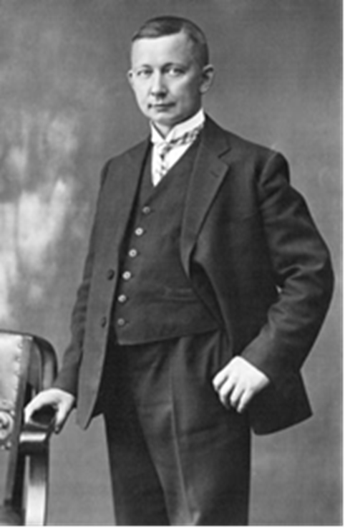
Willibald Krause
tritt am 1.5.1933
in die NSDAP ein
(1933
traten 97% der Lehrer in Deutschland dem NSLB (Nationalsozialistischer Lehrerbund) bei,
33% der NSDAP)

Slide 38
(Brief des Lehrers Willibald Krause an seinen Sohn, den Theologiestudenten Christian Krause, der sich weigert, an einem NS-Lehrgang der Theologie-Studenten teilzunehmen)
Meerane, 12.8.33
… zur Frage, ob es nötig ist, dass Du an dem Kurse in Augustusburg teilnimmst.
Nun liegt doch dieser Sache ganz klar dieselbe Methode zugrunde, die jetzt überall angewandt wird. Man will prüfen, wer zur Sache steht, auf wen man rechnen könne. Die anderen kommen auf die schwarze Liste und haben ihr Abseits-Stehen überall zu büßen. …
Ich weiß wohl, dass Du in jugendlicher Überschwänglichkeit so manches, was mit diesen Dingen im Zusammenhang steht, für überflüssig oder gar für unwahr hältst. Diese Überzeugung habe ich auch. Und dennoch können wir nicht gegen den Strom schwimmen. Wollen wir überhaupt mit unseren schwachen Kräften dem Ganzen dienen, so müssen wir uns „einschalten“, damit wir nicht völlig „abgeschaltet“ werden. Gerade, wenn wir durch unsere Teilnahme in die Bestrebungen und in die Methoden zur Verwirklichung dieser Bestrebungen einen tieferen Einblick gewinnen, werden wir eher an der Abschleifung mancher Auswüchse mitwirken können, als wenn wir schmollend abseits stehen. ...
Glaube nicht, dass sich die Verhältnisse zu Ungunsten der Nationalsozialisten und alles dessen, was damit zusammenhängt, ändern werden. Käme wirklich ein Umschwung, es würde Deutschland ganz an den Abgrund bringen. Den bestehenden Verhältnissen aber musst Du Dich fügen, so schmerzlich Dich auch manche Änderungen berühren werden …

Slide 39
Vorladung der beiden betroffenen Lehrer, 5.5.1933
Meerane, den 5. Mai 1933
Auf Vorladung erscheint Herr Studienrat Erich Kuske …
Es erscheint weiter auf Vorladung Herr Studienrat Rudolf Klee …
(6 Seiten Protokoll).
Hedrich
Nach Diktat geschrieben Janke

Slide 40
Ministerium für Volksbildung
Dresden-N. den 23. Juni 1933
… wünscht das Ministerium genaue Kenntnis von den Vorgängen zu erhalten, die sich gelegentlich des 50jährigen Jubiläums der Oberrealschule abgespielt haben …
legt das Ministerium Wert darauf, soweit möglich, noch Genaueres darüber zu erfahren, welche Bücher seinerzeit aus den Schüler- und Lehrer-büchereien sowie den sonstigen städtischen Büchereien auf Betreiben des Bürgermeisters Dr. Leißner durch die Studienräte Kuske und Klee entfernt worden sind …

Slide 41
An das Ministerium für Volksbildung Dresden
vom Stadtrat zu Meerane … 20. Juli 1933
Nach Auskunft des in den Ruhestand übergetretenen Studiendirektors Prof. Dr. Philipp hatte Studienrat Kuske im Jahre 1922/23 als damaliger Verwalter der Schulbücherei die Aufgabe zu erfüllen, aus der Bücherei gemäß den Verord-nungen des damaligen Ministeriums des Kultus und öffent-lichen Unterrichtes und es Wirtschaftsministeriums vom 6. Juli 1922 (Nr. 131) … die zu beanstandenden Bücher zu entfernen. …
Studiendirektor Dr. Philipp nimmt an, dass sich Studienrat Kuske damals an die durch die Verordnungen gegebenen Richtlinien gehalten hat … Bei der Lehrerbücherei … solle eine Aussonderung von Büchern überhaupt nicht stattgefunden haben…
DrR
Erster Bürgermeister

Slide 42
Ministerium für Volksbildung
Dresden-N., den 28. August 1933
Die Studienräte Erich Bernhard Kuske und Karl Julius Rudolf Klee von der städtischen Oberrealschule in Meerane gehören zu denjenigen Beamten, die nach ihrer bisherigen politischen Betätigung nicht die Gewähr dafür bieten, dass sie jederzeit rückhaltlos für den nationalen Staat eintreten.
… nach Prüfung der Aktenunterlagen festgestellt, dass die Voraussetzungen für die Anwendung des § 4 des Reichsgesetzes zur Wiederherstellung des Berufsbeamtentums vom 7. April 1933 (RGBl.I S.175) erfüllt sind ...
Das unterzeichnete Ministerium stellt deshalb aufgrund von § 4 des Reichsgesetzes zur Wiederherstellung des Berufsbeamtentums vom 7. April 1933 den Antrag, die Studienräte Kuske und Klee aus dem Schuldienst zu entlassen …
Ministerium für Volksbildung
Dr. Hartnacke
(Jetzt wird plötzlich nach dem „Reichsgesetz zur Wiederherstellung des Berufsbeamtentums“ geurteilt, das zum Zeitpunkt der Einleitung des Verfahrens noch gar nicht erlassen war …)

Slide 43
An die Staatskanzlei
Dresden, am 11. September 1933
Auf Vorschlag des Ministeriums für Volksbildung entlasse ich hiermit den Studienrat an der städtischen Oberrealschule in Meerane
Karl Rudolf Klee
auf Grund von § 4 des Reichsgesetzes zur Wiederherstellung des Berufsbeamtentums vom 7. April 1933 (RGBl.I S.175) aus dem Schuldienst
Der Reichsstatthalter in Sachsen
Martin Mutschmann

Slide 44
Personalbogen
für Herrn Erich Bernhard Kuske
(letzter Eintrag:)
Studienrat Kuske von der städt. Oberrealschule ist gemäß Verfügung des Herrn Reichsstatthalters vom 11.9.1933 – Nr. 8 K 68 St K II – auf Grund von § 4 des Gesetzes zur Wiederherstellung des Berufsbeamtentums vom 7.4.1933 (RGBl.I S 175) aus dem Schuldienst entlassen worden.
Als Entlassungstag gilt der 26.9.1933. …

Slide 45
Das Jahr 1933
und die Schicksale
von vier Lehrern
an der Oberrealschule
in Meerane

